Slide 1
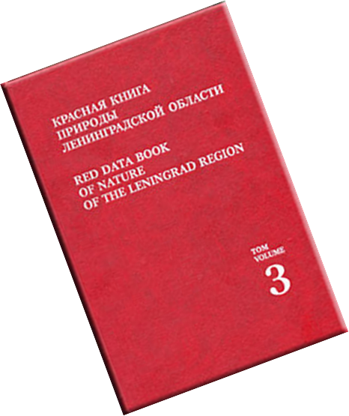
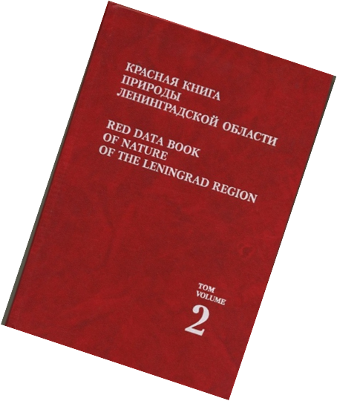
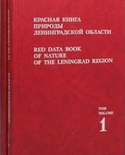
Красная книга
Ленинградской области

Slide 2

Красная книга – это список и описание редких и находящихся под угрозой исчезновения животных, растений и грибов.

Slide 3
Страницы Красной книги
Уже вымершие виды
Исчезающие виды
Редкие виды
Мало изученные виды
Восстановленные виды

Slide 4
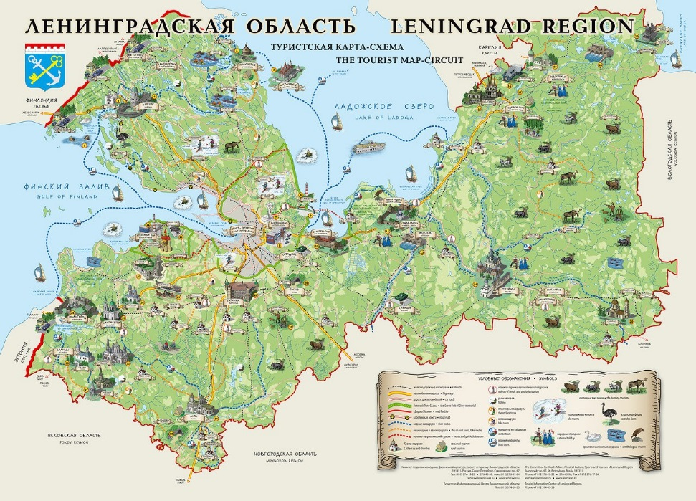
Ленинградская область представляет собой один из интереснейших регионов с геоморфологической, зоологической и флористической точки зрения. Сочетание разнообразных лесных массивов, верховых и низинных болот, обширных водных пространств и прибрежных зон обуславливает видовое богатство растительного и животного мира, а также многообразие природных комплексов. Над Ленинградской областью пролегает одна из основных трасс пролетного пути, по которому ежегодно весной и осенью путешествуют миллионы птиц. На мелководьях Финского залива, Ладоги и многочисленных озер располагаются традиционные места их стоянок.

Slide 5
В области можно встретить редкие виды растений и животных - венерин башмачок, прострел обыкновенный, скопа, ладожская нерпа и многие другие, интереснейшие геологические и гидрологические объекты - обнажения древних пород, скалы, пещеры, моренные гряды, ледниковые озера. Удивительно разнообразны и ее ландшафты - моренные долины, каньоны рек, равнины с холмистыми возвышенностями, шхеры Выборгского залива и северной Ладоги.
Уникальная, богатая и многоликая природа Ленинградской области требует бережного отношения. Природоохранные задачи приобретают приоритетную роль в условиях бурно развивающейся экономики области, ведь интенсивное промышленное, сельскохозяйственное и рекреационное освоение региона ведет к тому, что давление на природу возрастает с каждым годом. Для реализации стратегии устойчивого развития, позволяющей непротиворечиво совместить экономическое процветание и сохранение природных ценностей, необходим целый комплекс природоохранных мер, важнейшим компонентом которого является система особо охраняемых природных территорий, сокращенно - ООПТ.
Особо охраняемые природные территории - заповедники, заказники, памятники природы и т.д. - представляют собой участки с ценными природными объектами.

Slide 6
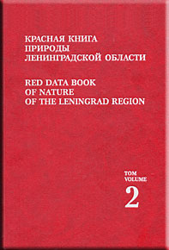
Красная книга
Ленинградской области
Включает 602 вида животных.

Slide 7
Звери, подлежащие охране на территории
Ленинградской области
Серый журавль
Серая цапля
Белый аист
Балтийский осетр
Летяга
Нетопырь лесной
Барсук
Выпь
Зимородок
Росомаха
Норка европейская
Соня садовая
Лягушка прудовая
Лягушка прыткая
Орлан-белохвост
Сапсан
Скопа
Ладожская нерпа
Балтийская кольчатая нерпа
Балтийский сиг
Беркут
Пустельга
Бородатая неясыть
Зеленый дятел
Полевой лунь
Косуля
Черепаха болотная
Еж обыкновенный

Slide 8
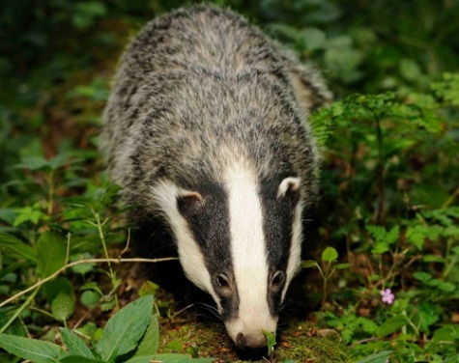
Барсук
Барсуки живут смешанных лесах, окруженных урожайными полями. Ведут ночной образ жизни, день просиживают в норах. Пища барсука – насекомые , фрукты, мелкие млекопитающие (мыши, кроты, ежи).

Slide 9
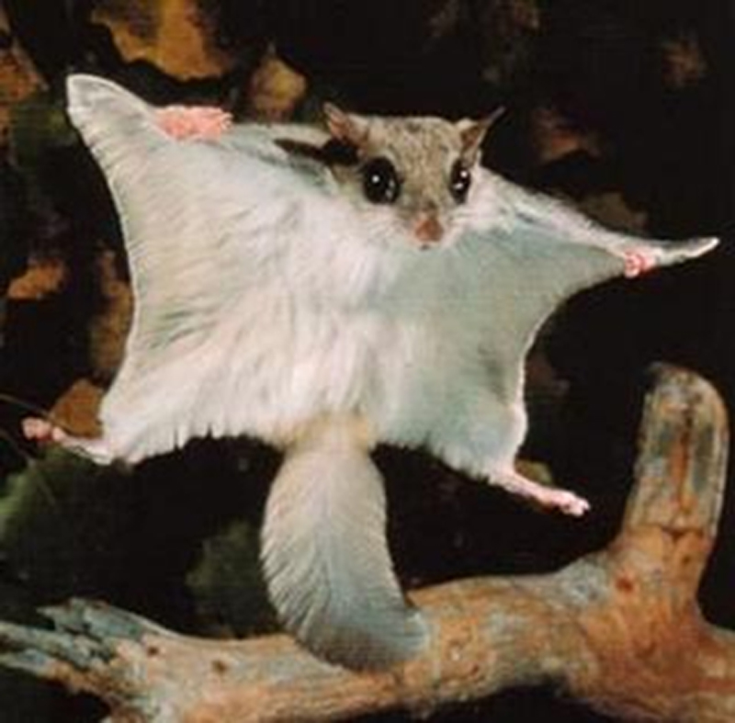
Белка-летяга
У белки-летяги по бокам туловища, между передними и задними лапками, есть складки из кожи, покрытые мехом. И когда она прыгает с дерева на дерево, они расправляются.

Slide 10
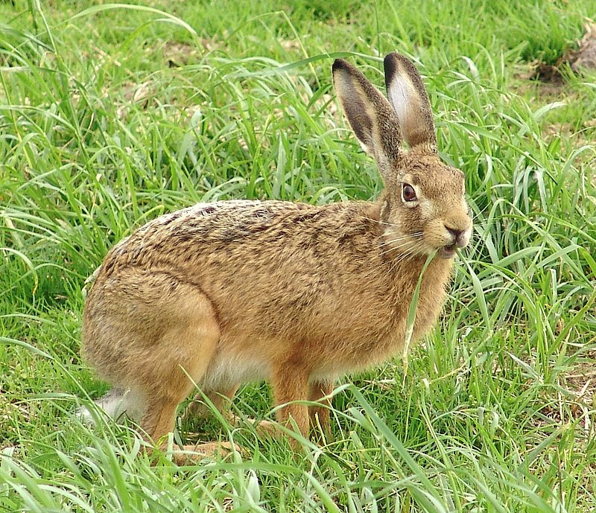
Заяц - русак
Обитает в долинах рек, полях, вырубках леса. Активен главным образом в сумерки и ночью.
В год приносит до 5 помётов, в каждом по 3- 4 детёныша. Зимой меняет цвет меха на светлый, кончики ушей остаются чёрными.

Slide 11
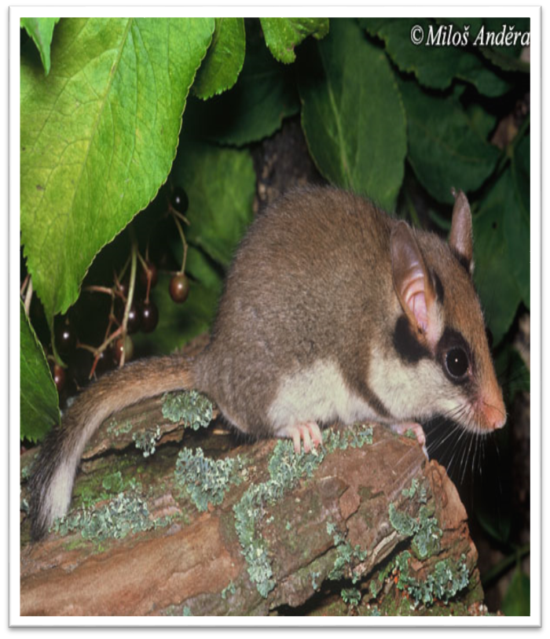
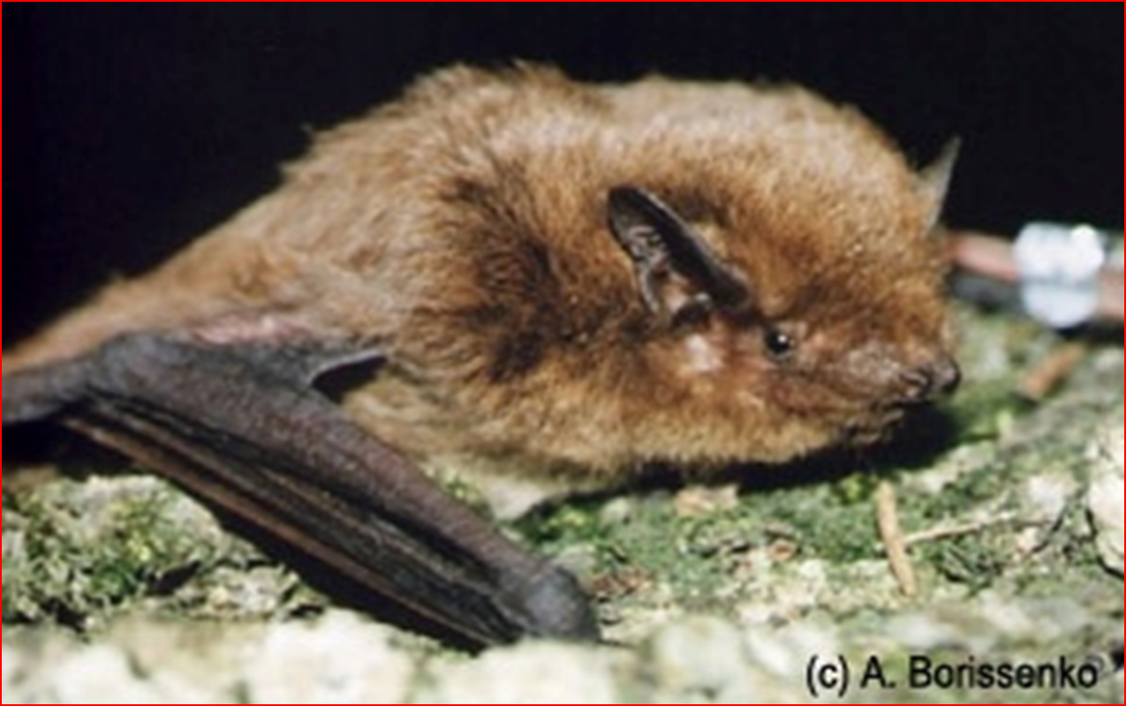
Нетопырь лесной
Соня садовая

Slide 12
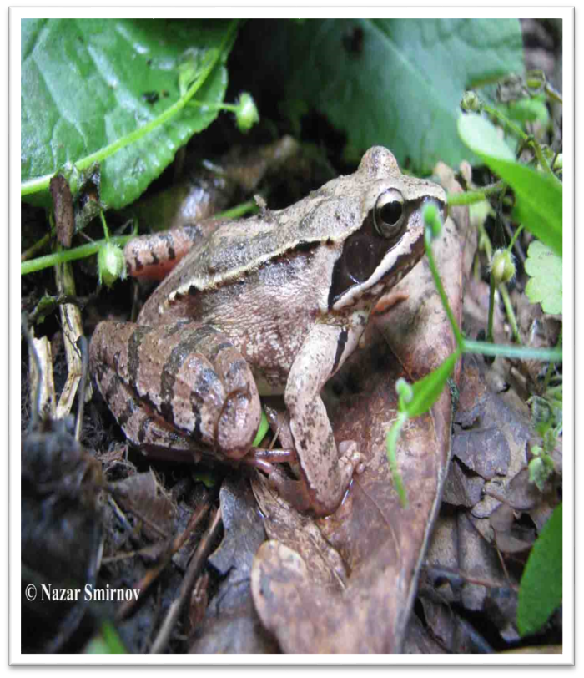
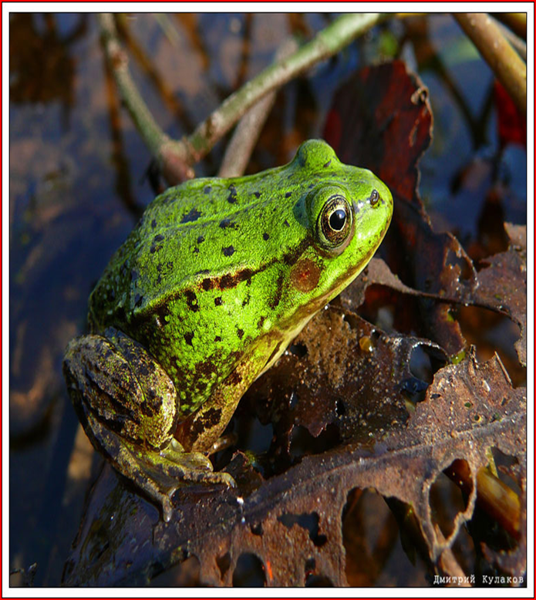
Лягушка прыткая
Лягушка прудовая

Slide 13
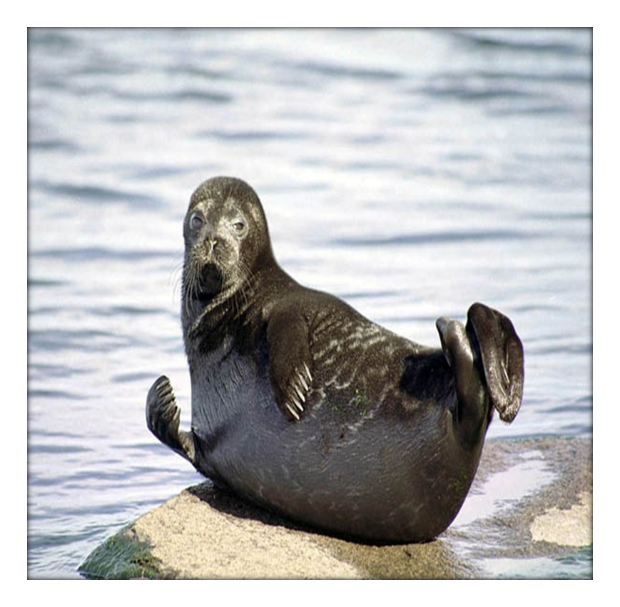
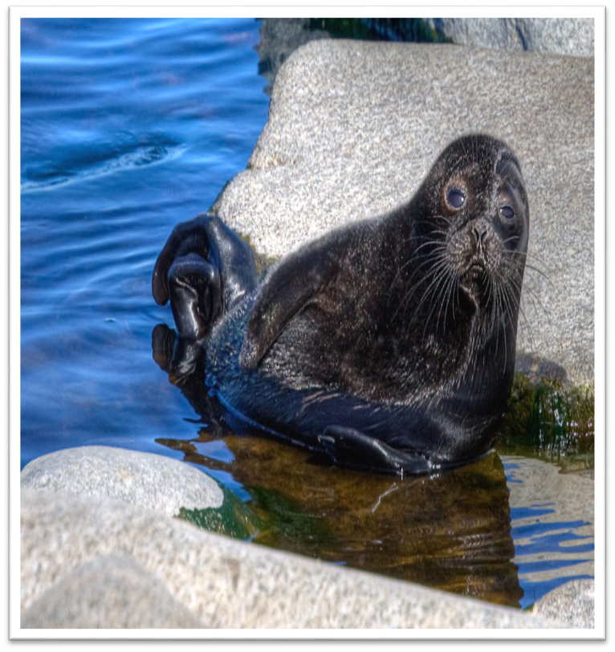
Балтийская кольчатая нерпа
Ладожская нерпа

Slide 14
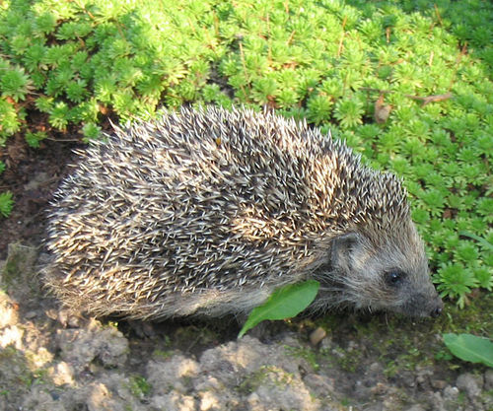
Еж обыкновенный

Slide 15
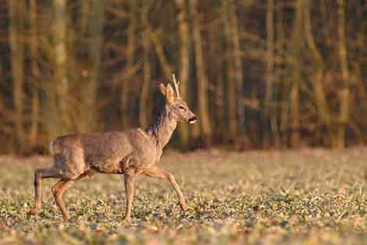
Косуля
Косуля – маленькая копия оленя, так же сбрасывает рога. Питается не только травой, но и грибами, плодами и семенами растений. В отличие от оленухи, самка приносит 2 детёнышей

Slide 16
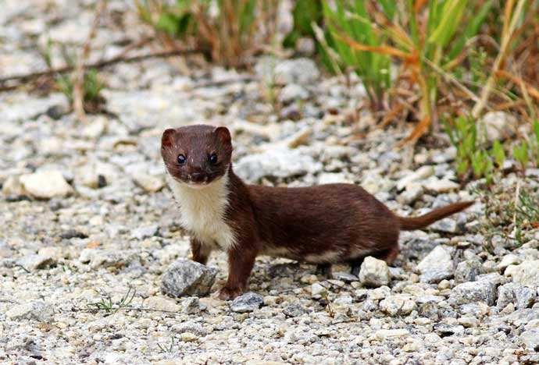
Ласка
Живёт на полях и в лесах, в гористых и низменных местностях. Ласка очень ловкий и проворный хищник, быстро бегает, хорошо лазает и плавает, отличается большой смелостью и агрессивностью и является опасным врагом для всех мелких животных.

Slide 17
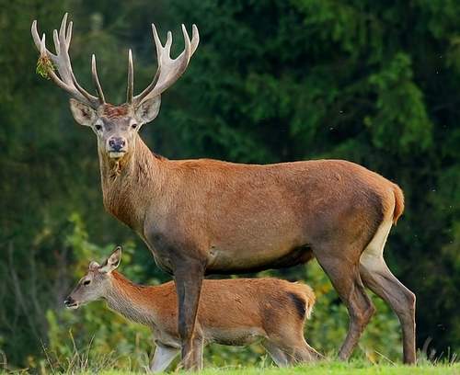
Олень Благородный
Место обитания – средние горы вперемежку с лесом и степью.
Травоядные. Масса тела у самцов достигает 300 килограмм. Рога большие, ветвистые, на каждой штанге больше пяти отростков.

Slide 18
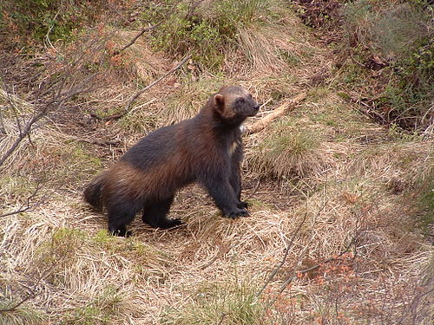
Росомаха
Живёт в лесах, легко лазает по деревьям. Росомаха —сильный, осторожный и в то же время дерзкий зверь, ведущий одиночный образ жизни. Всеядна. Охотится на грызунов, зайцев, птиц, а также больных животных.

Slide 19
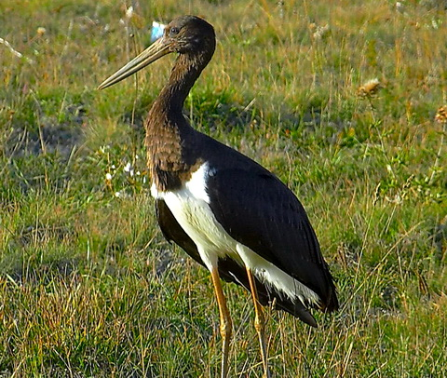
Аист чёрный
Черный аист живет в нетронутых старых смешанных лесах, между которыми он находит богатые рыбой ручьи, реки и пруды, а также влажные и заболоченные луга. Он добывает рыбу длиной до 25 см, но наряду с ней и много водяных насекомых, а также лягушек и тритонов.

Slide 20
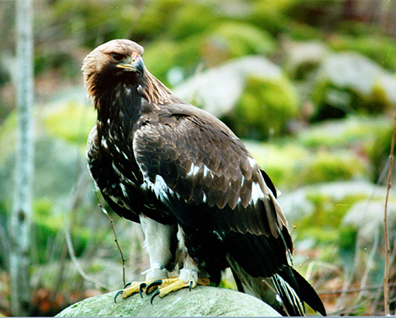
Беркут
Беркут (он же: золотой орел) – большая хищная птица, сильная и ловкая, превосходный охотник. Живёт в лесах, гнёзда строит на ели или сосне. Основная пища – млекопитающие (зайцы, лисы, косули, грызуны) и птицы.

Slide 21
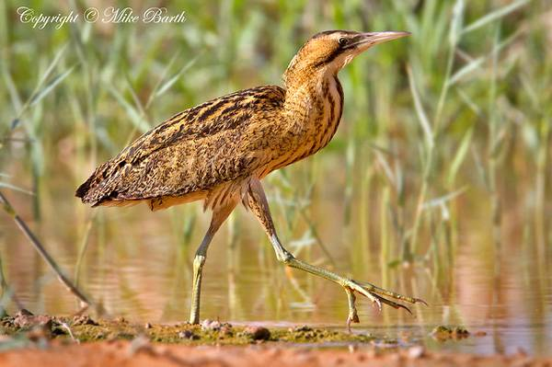
Выпь
Обитает в водоёмах со стоячей водой или со слабым течением, заросших тростником и камышом. Голос у выпи очень интересный. Он то «бухает», то воет, как ветер в трубе.

Slide 22
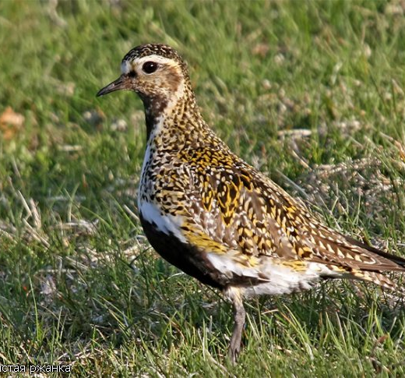
Рябчик
Размером примерно с ворону. Свое название получил благодаря рябой окраске. Она у него серая с поперечными черточками. У самца черное пятно на горле и хорошо выраженный хохолок. Держатся рябчики всегда парами в еловых и смешанных лесах.

Slide 23
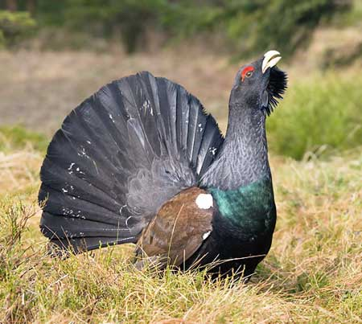
Глухарь
Крупная птица из семейства куриных. Окраска у самцов более яркая, брови – красные. Глухарь не любит летать. Своё название получил из-за того, что во время «токования» ничего вокруг не слышит

Slide 24
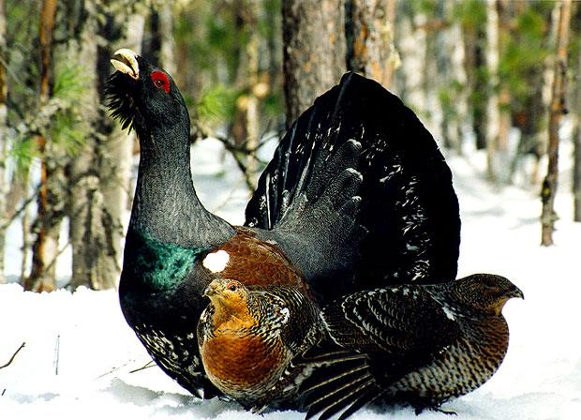
Тетерев
Довольно крупная птица, величиной с домашнюю курицу. Оперение самца черное, крайние перья хвоста лирообразно загнутые. Над глазом ярко-красная бровь. Тетерка буровато-рыжая с черным рисунком (рябью). Обитает в смешанных и хвойных лесах с вырубками и полянами.

Slide 25
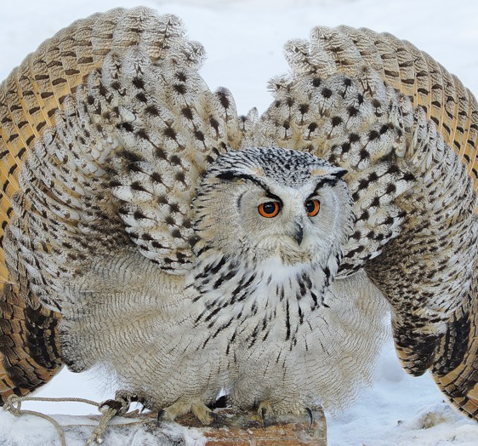
Филин
Филины живут в лесах, горах, степях. Они питаются грызунами – могут ловить мелких мышей, песчанок, тушканчиков, землероек, белок, зайцев и даже ежей.

Slide 26
Красная книга Ленинградской области
Включает 528 видов растений.

Slide 27
Растения, подлежащие охране на территории
Ленинградской области
Касатик желтый
Шпажник
Безвременник осенний
Башмачок настоящий (орхидея)
Печоночница благородная
Вочеягодник кустарник (лыко)
Ландыш майский
Колокольчик широколистный
Прострел весенний
Колокольчик персиколистный
Медуница
Любка двулистная
Первоцвет весенний
Купальница европейская
Плаун булавовидный
Горячавка легочная

Slide 28
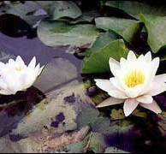
Водяная лилия
Днём белоснежные цветы лилии широко раскрыты, демонстрируя золотистую сердцевину цветка и источая слабый аромат. Вокруг располагаются зелёные, широкие листья, черешки которых глубоко уходят под воду. Лилии рвать нельзя! Без корня они быстро вянут.

Slide 29
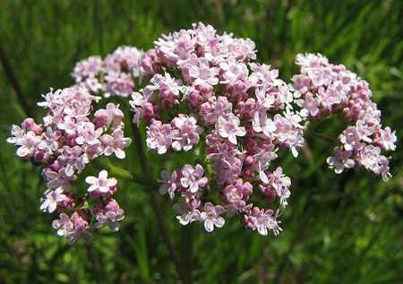
Валериана
На полянках, вдоль рек и ручьев растет чудесный природный лекарь – валериана, в переводе с латинского языка название означает «быть здоровым». Из валерианы готовят разные настойки от бессонницы,стрессов и для улучшения памяти

Slide 30
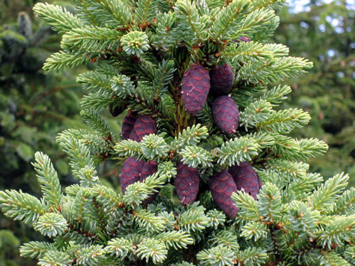
Ель сибирская
Эта ель отличается от обычной тем, что её иголки более короткие, шишки – мельче. Содержит много смолы – живицы. Ельники фильтруют талую воду, защищая водные источники от загрязнений.

Slide 31
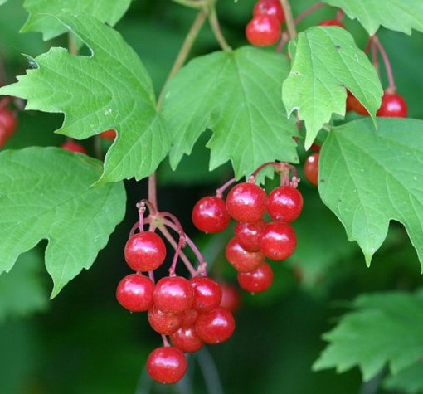
Калина обыкновенная
Калина достигает высотой до 4-5 метров. Калина издавна используется в народной медицине. Ее применяют как кровоостанавливающее, противовоспалительное, успокаивающее средство. Из ягод варят варенье, компоты, желе.

Slide 32
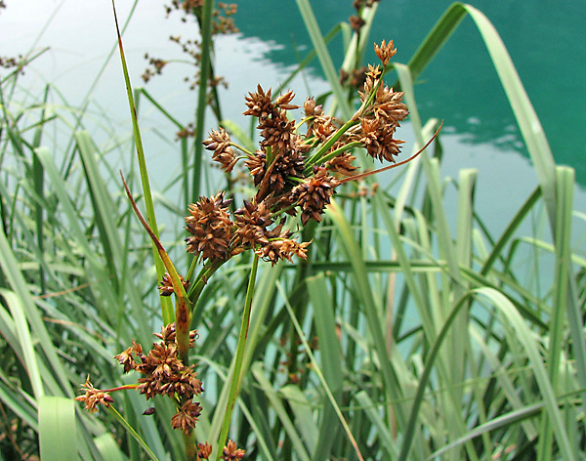
Меч-трава обыкновенная
Из-за осушений болот, добычи торфа, пожаров эта трава, которая растёт рядом с водой, находится под угрозой исчезновения. Несмотря на то, что листья меч - травы острые, её используют для создания цветников вокруг водоёмов.

Slide 33
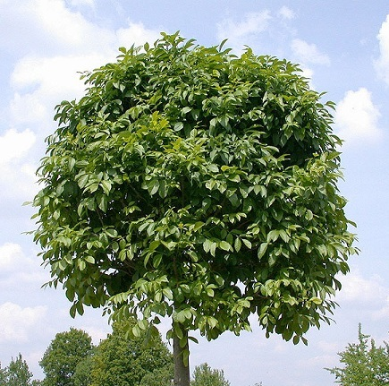
Ясень обыкновенный
Ясеню поклонялись многие народы. Его называли «деревом познания», считали символом мудрости и жизни. Древесина этого дерева очень прочная и ценная, из неё делают паркет, лыжи, весла, теннисные ракетки. Отвар из плодов ясеня обладает жаропонижающим и обезболивающим действием.

Slide 34
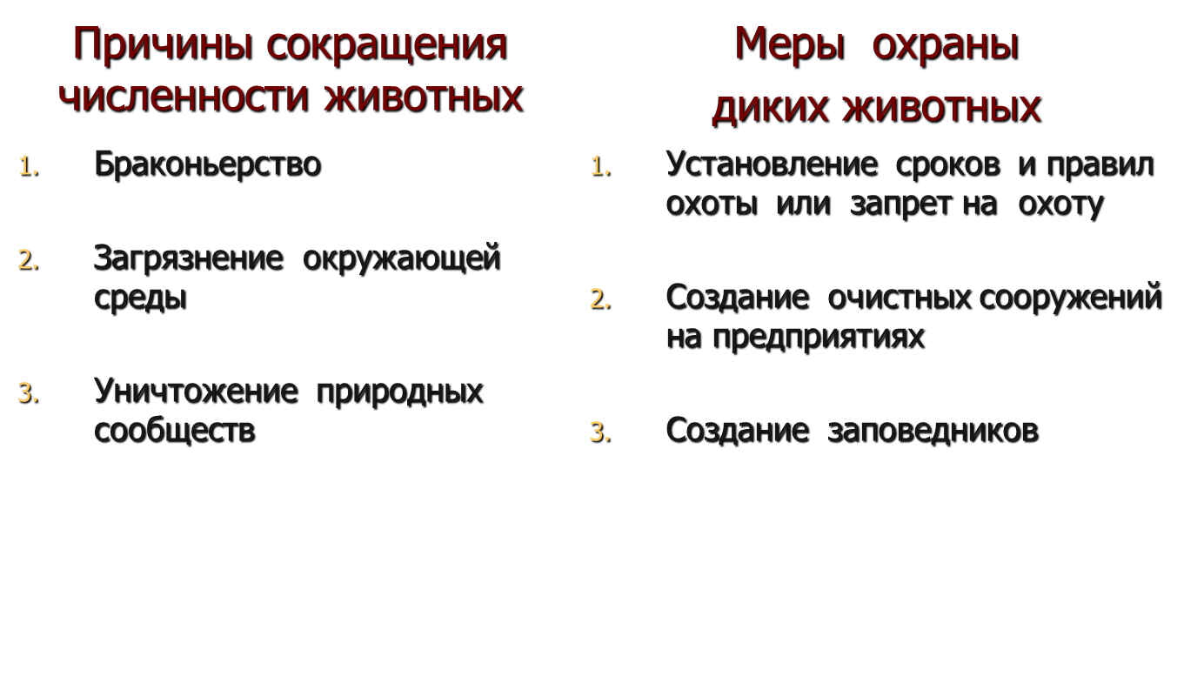
Охрана редких животных

Slide 35
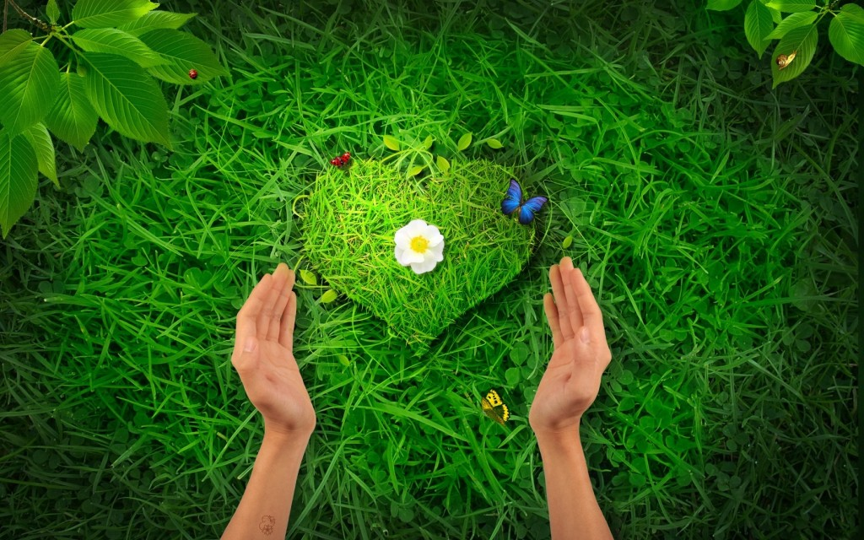
Берегите природу!

